Slide 1

Sesión arranque con usuarios clave
Sistema para el Control y Seguimiento de Auditoría a Impuestos Estatales
Sistema Integral para la Gestión Recaudatoria y el Seguimiento de la Política Fiscal Estatal

Slide 2

Alcance
Gestión Recaudatoria
Análisis y Diseño
Análisis de Requerimientos
Anáisis y Documentación de sistemas
Control de Ingresos
Contribuyentes
Ingresos Coordinados con la Federación
Contabilidad gubernamental
Vehicular
Portal Web
Control de Usuarios
Configuraciones del Sistema
Servicios Web – Integraciones
Padrón Único de Contribuyentes
Expediente Electrónico
Firma Electrónica
Buzón Tributario
Bancarización y Conciliación Bancaria
Control de Obligaciones
Reportes
Manejo de Formas Valoradas
Presupuesto de Ingresos
Conceptos de Ingteso
Tablero de Metas
Gestor de Pantillas
Auditoría a Impuestos Estatales:
Análisis, Diseño y Desarrollo
Contribuyentes
Autorización de Comité de Programación
Área Operativa
Control y Seguimiento
Procedimiento a Revisión
Dictámenes
Consultas y Reportes
Administración de Usuarios
Administradores

Slide 3
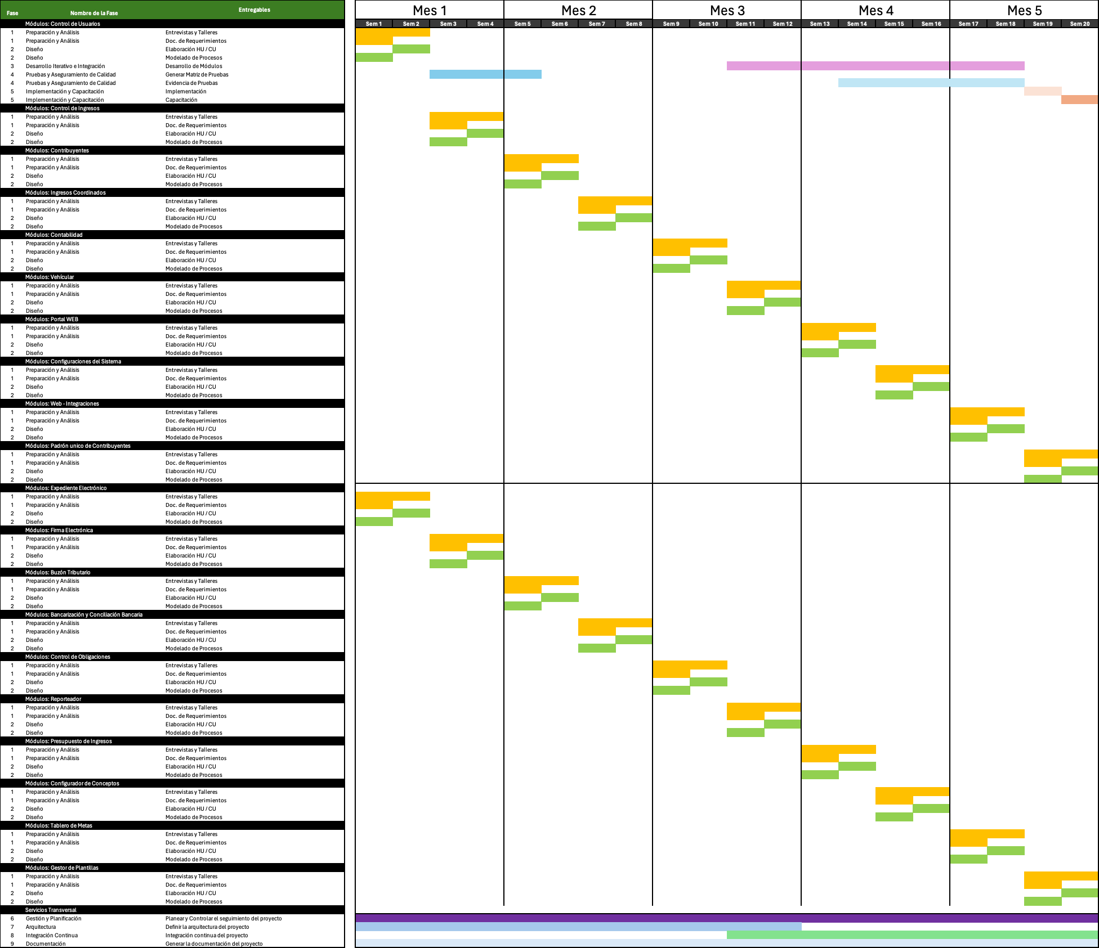

Calendario General
Gestión Recaudatoria

Slide 4
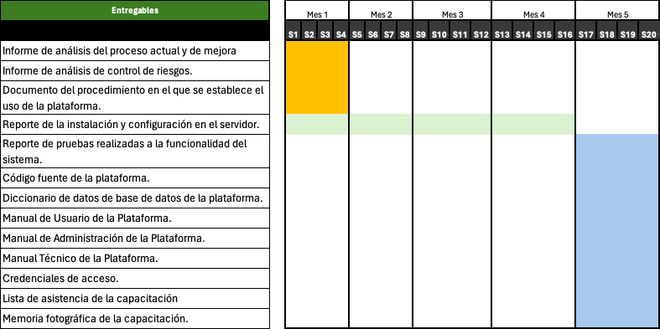
Calendario General
Control y Seguimiento de Auditoría

Slide 5
Organigrama de Proyecto
Desarrollador
Marco Valencia
Líder de
Proyecto
Octavio Jiménez
Desarrollador Python
Ignacio Palos
Gestión
Arturo Mondragón
Líder
Técnico
Darío Acosta
Arquitecto
Juan Carlos Salgado
Analísta
Angélica Hernández
Desarrollador Java
Jésus Vera González
Analista
Ana Laura Ortega
Desarrollador
Omar Madrigal López
Analista
Ana Laura Ortega
Desarrollador
Genaro Cacique Peña
Luis Alejandro Mendoza Castro
Documentación 2
Documentación
Marco Rodríguez
DevOps
Jovani Morales
José Luis Rojas
Tester

Slide 6
Visión del Proyecto
Operación de
Sistemas y
Tecnología de Información
Gestión
Toma de Decisiones
Política de
Recaudación
Operación
Población

Slide 7
Ciclo de Análisis del SIOX
Inventario
Funciones
Agenda
Sesiones
Integración
Función
Integración
Producto
Backlog Producto
Planificación
Flujo
Análisis
Presentación
Backlog SPRINT
Pantallas
Requerimientos
Banderitas fut
Pendi banderitas
Documentación
Insumos
Revisión
Resultados
Validación
Reglas
requerimientos
banderitas

Slide 8

Gracias

